Slide 1
indatastod@trafikverket.se

Slide 2
Webbinarie oktober 2021
Agenda – Gång och Cykel
Förändringar GCM-vägtyp
GCM-passager
Cykelvägskategorier
Turismcykelled
Gångnätet
Frågestund
indatastod@trafikverket.se

Slide 3
NVDB 2021 – Gång och Cykel
GCM-vägtyp: Förändringar
Färre möjliga värden (26 st => 16 st)
Bakgrund: ska stämma bättre överens med skyltning och få en tydligare innebörd
Ajourhållningsstoppet
15 oktober till 30 november
Sammanslagningar och borttagningar
Nya beteckningar

Slide 4
NVDB 2021 – Gång och Cykel
GCM-typ
1 Cykelbana
2 Cykelfält
3 Cykelöverfart i plan/cykelpassage
4 Övergångsställe
5 Gatupassage utan utmärkning
8 Koppling till annat nät
9 Annan cykelbar förbindelse
10 Annan ej cykelbar förbindelse
11 Gångbana
12 Trottoar
13 Fortsättning i nätet
14 Passage genom byggnad
15 Ramp
16 Perrong
17 Trappa
18 Rulltrappa
19 Rullande trottoar
20 Hiss
21 Snedbanehiss
22 Linbana
23 Bergbana
24 Torg
25 Kaj
26 Öppen yta
27 Färja
28 Cykelpassage och övergångsställe
Attribut GCM-vägtyp värdemängd
Ny GCM-typ
100 Gång- och cykelbana
105 Gång- och cykelbana, uppdelad
110 Cykelbana, påbjuden
115 Gångbana
120 Cykelfält
125 Cykelpassage och övergångsställe
130 Cykelöverfart och övergångsställe
135 Cykelpassage
140 Cykelöverfart
145 Övergångsställe
150 Gatupassage utan utmärkning
155 Trappa
160 Torg/öppen yta
165 Annan cykelbar förbindelse
170 Annan ej cykelbar förbindelse
175 Hiss

Slide 5
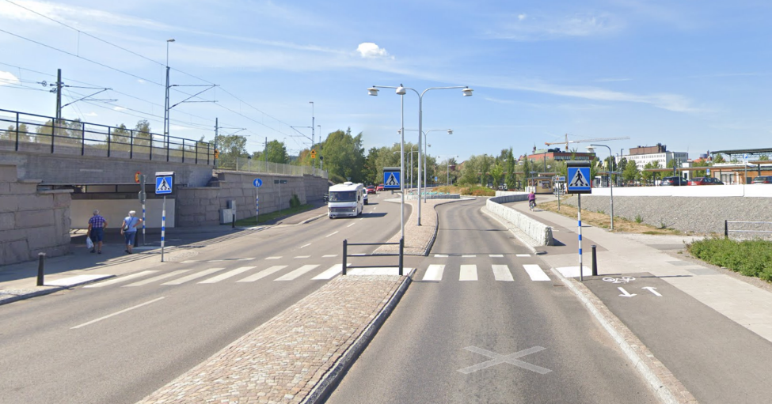
NVDB 2021 – Gång och Cykel
Cykelpassage / cykelöverfart
Bild: Google Street-View 2022
En cykelpassage saknar skylten B8
Cykelöverfart har skylten B8
Bild: Google Street-View 2022

Slide 6
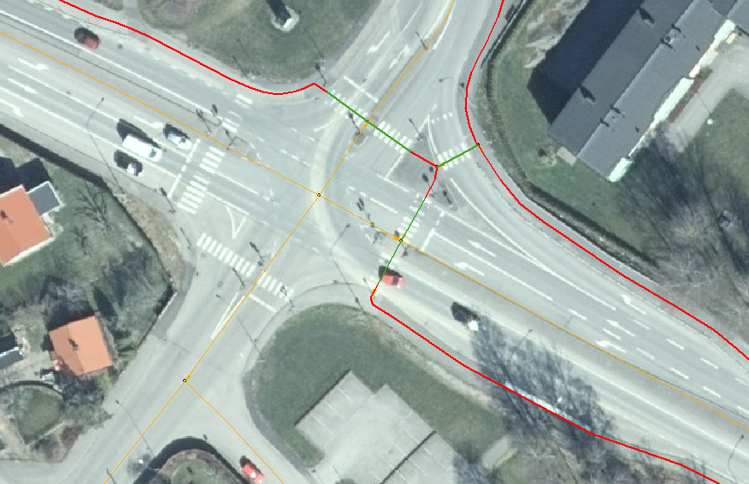
NVDB 2021 – Gång och Cykel
GCM-vägtyp: representation
Hela länken skall täckas
Inga glapp tillåts
Annat värde i korsning med bilväg
Bild: Ortofoto Lantmäteriet 2021

Slide 7
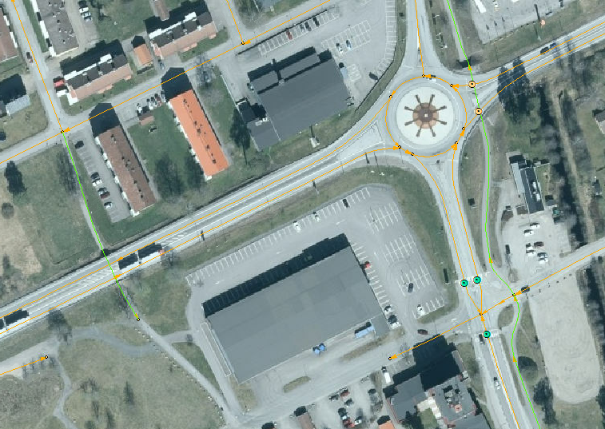
NVDB 2021 – Gång och Cykel
GCM-passager
Planskilda
Punktföreteelse!
Här saknas planskilda
Bilnätet!
Här saknas i noden
På linjen
Bild: Ortofoto Lantmäteriet 2021

Slide 8
NVDB 2021 – Gång och Cykel
GCM-passager – placering/utformning
Punktföreteelse!
Bilnätet!
EN passage
Bild: Google Street-View 2022
TVÅ utbredningar
Bild: Google Street-View 2022

Slide 9
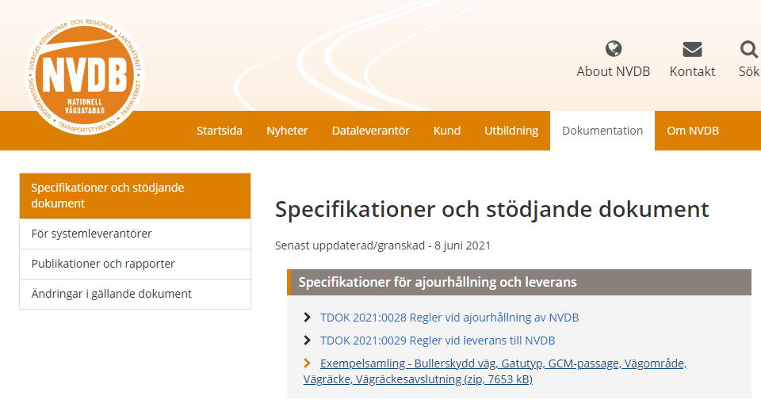
NVDB 2021 – Gång och Cykel
GCM-passager - värdemängder
Planskild passage överfart
Planskild passage underfart
Övergångsställe och/eller cykelpassage/cykelöverfart i plan
Signalreglerat övergångsställe och/eller signalreglerad cykelpassage/cykelöverfart i plan
Annan ordnad passage i plan

Slide 10
NVDB 2021 – Gång och Cykel
GCM-passager - värdemängder
Planskild passage överfart
Planskild passage underfart
Övergångsställe och/eller cykelpassage/cykelöverfart i plan
Signalreglerat övergångsställe och/eller signalreglerad cykelpassage/cykelöverfart i plan
Annan ordnad passage i plan
Obligatoriska underattribut:
1) Trafikanttyp
(gång, cykel, moped)
2) Refugpassage
(ja / nej)

Slide 11
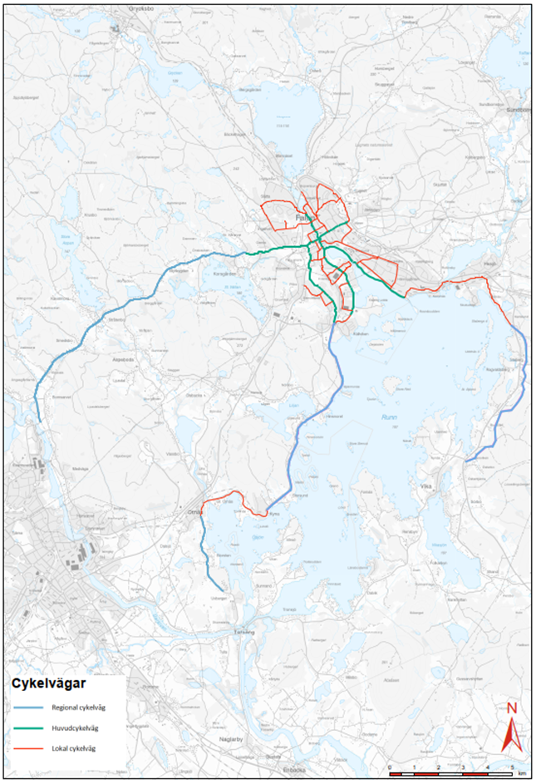
NVDB 2021 – Gång och Cykel
Cykelvägskategorier
Lokal cykelväg
Regional cykelväg
Huvudcykelväg

Slide 12
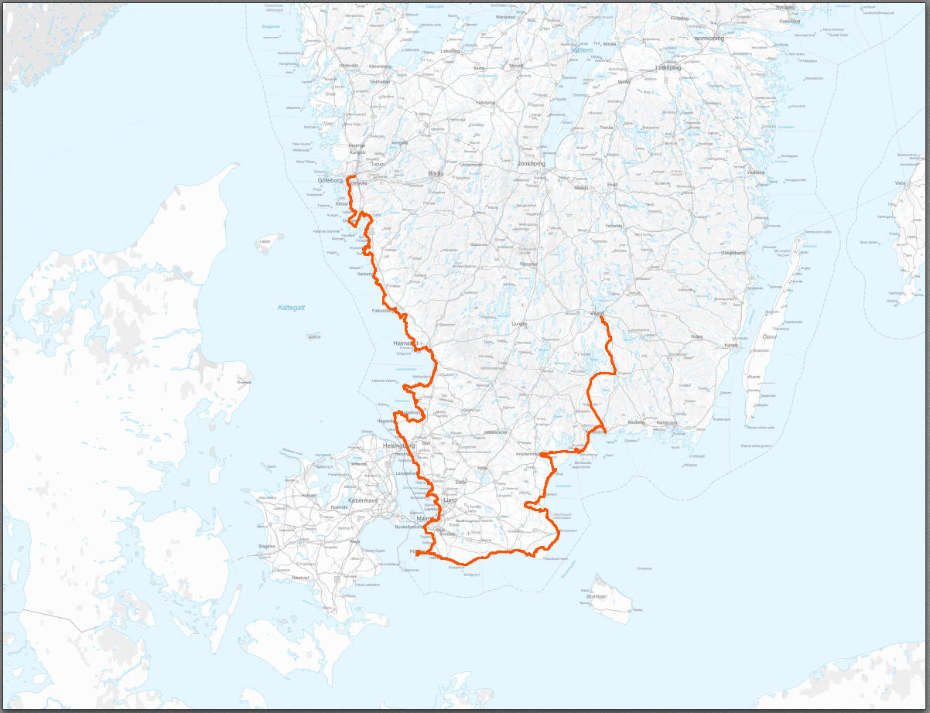
NVDB 2021 – Gång och Cykel
Turismcykelled

Slide 13
NVDB 2021 – Gång och Cykel
Turismcykelled
”Ett sammanhängande stråk av vägar som oftast är skyltade och namnsatta och som är avsedda eller lämpliga för cyklister och för rekreation”
Nationell (>200 km)
Regional (65 till 200 km)
Lokal (<65 km)
Kvalitetssäkrad: Ja/Nej

Slide 14
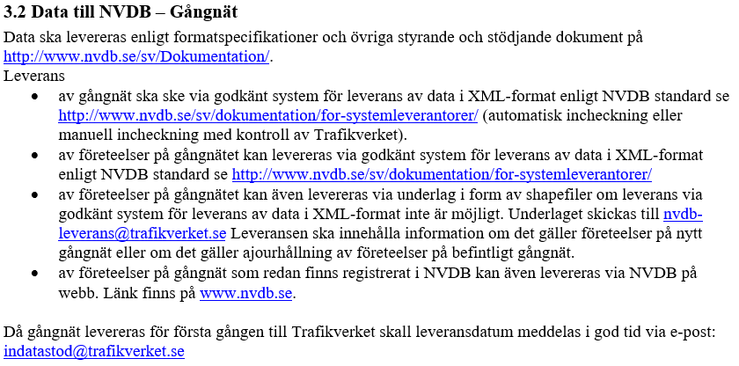
NVDB 2021 – Gång och Cykel
Gångnät – förutsättningar och villkor
Avtal
Initialladdning
Tekniskt system
Ajourhållning

Slide 15
Frågor??
indatastod@trafikverket.se

